Slide 1
GOODWILL
vyšší odborná škola, s. r. o.
MĚSTSKÁ POLICIE
FRÝDEK-MÍSTEK
SENIORSKÁ AKADEMIE

Slide 2
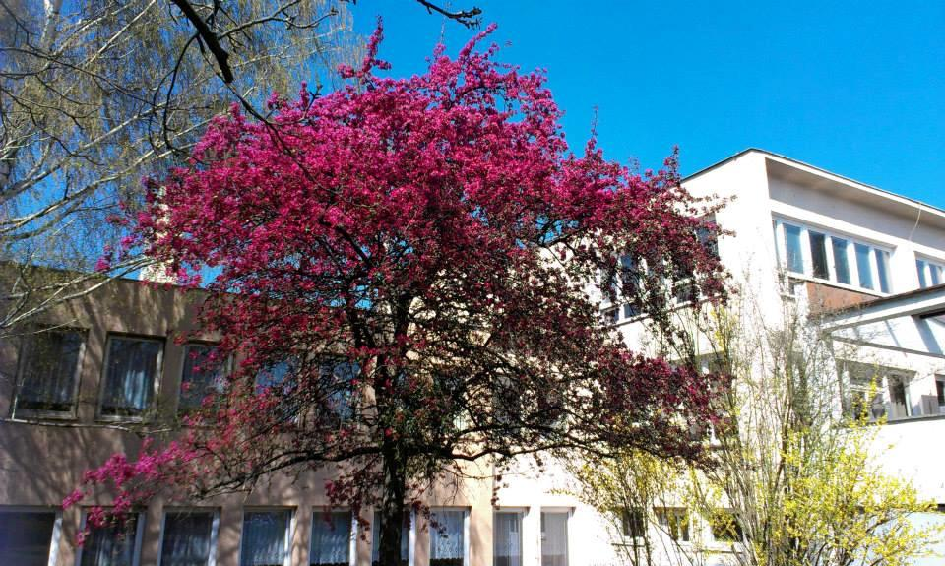
GOODWILL – vyšší odborná škola, s. r. o. byla zařazena MŠMT do sítě škol dne 11. 9. 1996. Obory vyšší odborné školy vznikly transformací oborů pomaturitního studia, které bylo akreditováno již od roku 1993.
Škola je držitelkou Certifikátu systému řízení jakosti dle normy ČSN EN ISO 9001:2009, který prokazuje vysokou kvalitu vzdělávání a hlavní cíl školy - neustálé zlepšování její úrovně.
VOŠ GOODWILL nabízí v denní a kombinované formě vzdělávání tyto obory studia:
Animace v cestovním ruchu
Podnikání v cestovním ruchu
Zahraniční obchod

Slide 3
Škola s dobrým jménem nabízí ve spolupráci s Městskou policií F-M
STUDIUM V SENIORSKÉ AKADEMII
Obor: Cestovní ruch
Určeno: aktivním seniorům

Slide 4
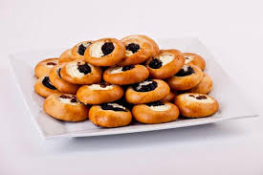
Škola s dobrým jménem - informace
Délka studia: dle volby studenta 1 - 3 roky (tj. 2, 4 nebo 6 semestrů; jednotlivé roky studia jsou na sobě nezávislé)
Každý rok (tzn. 2 semestry) je ukončen získáním certifikátu, po absolvování všech 6-ti semestrů účastníci obdrží souhrnný certifikát.
Příspěvek studenta za semestr: 500,-Kč
Semestr: 10 setkání (týdně 3 vyučovací hodiny); o přestávkách s možností zakoupení občerstvení. Součástí budou také 3 odborné exkurze.

Slide 5
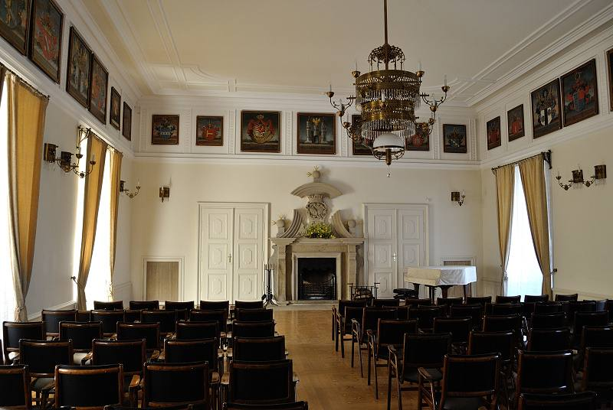
Škola s dobrým jménem – studium
Přijímací řízení: pouze vyplněná přihláška
Zápis ke studiu: září 2015 (student obdrží index)
Slavnostní imatrikulace:
Rytířský sál frýdeckého zámku

Slide 6
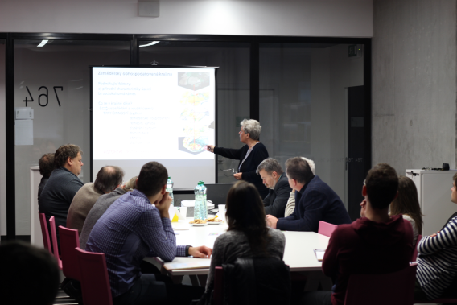
Škola s dobrým jménem – studium
Zimní semestr: studium září – prosinec; leden zkouškové období (formou testu, kolokvia nebo ústní zkoušky)
Letní semestr: studium únor – duben;
květen zkouškové období (formou testu, kolokvia nebo ústní zkoušky)

Slide 7
Škola s dobrým jménem – studium
Ukončení ročníku: certifikát s přehledem vystudovaných předmětů. Slavnostní předání proběhne v Rytířském sálu frýdeckého zámku
Postup do dalšího ročníku: na základě certifikátu. Absolvování celého 3-letého studia není povinné.
Ukončení 3-letého studia: certifikát o ukončení celého studia. Předání za přítomnosti významných hostů – Rytířský sál frýdeckého zámku.

Slide 8
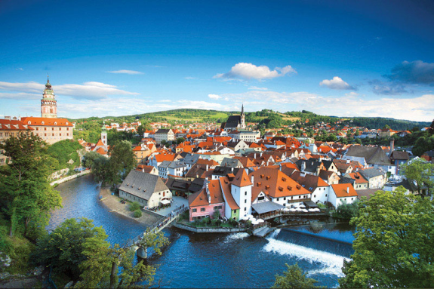
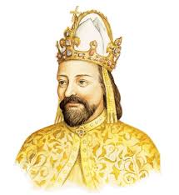
Škola s dobrým jménem – náplň studia
zimní semestr:
zeměpis cestovního ruchu České republiky
dějiny České republiky
hotelové a lázeňské služby

Slide 9
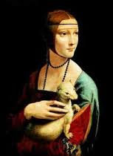
Škola s dobrým jménem – náplň studia
2. letní semestr
výtvarná kultura
základy práva
psychologie

Slide 10
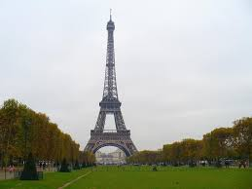
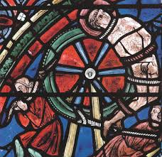
Škola s dobrým jménem – náplň studia
3. zimní semestr
zeměpis cestovního ruchu Evropy
dějiny umění
komunikace

Slide 11
Škola s dobrým jménem – náplň studia
4. letní semestr
technika služeb cestovního ruchu
marketing
hudební kultura

Slide 12
Škola s dobrým jménem – náplň studia
5. zimní semestr
zeměpis cestovního ruchu světadílů
společenská etiketa
činnost cestovních kanceláří

Slide 13
Škola s dobrým jménem – náplň studia
6. letní semestr
základy ekonomie
základy kulturologie
relaxační metody

Slide 14
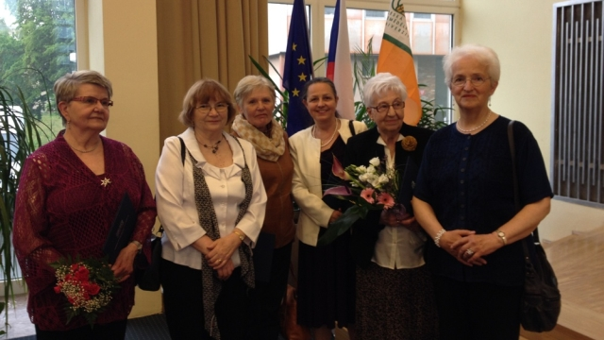
Škola s dobrým jménem
Přijďte k nám studovat, rozšiřte si obzory …
Těšíme se na Vás!

Slide 15
Děkujeme za Vaši pozornost.
Kontakt:
RNDr. Kamila Slováková, Ph.D.
ředitelka školy
Tel.: +420 558 629 213 Mob.:+420 601 394 794
slovakova@vos-goodwill.cz
Irena Petrová, DiS.
studijní oddělení
Tel.: +420 558 629 214
Mob.: +420 607 090 885
petrova@vos-goodwill.cz

